Slide 1
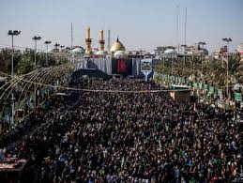
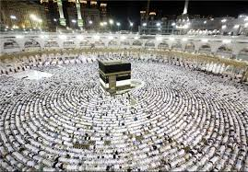
تجمعات انسانی Mass Gatherings پناهندگان Refugee

Slide 2
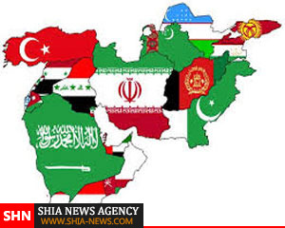
تجربیات و چالش های بهداشت عمومی در گردهمایی های انبوه
کشور عراق و اربعین=وبا
کشور عربستان و حج= مرس
1- افزایش خطر بهداشت عمومی
- شرایط مربوط به وضعیت جغرافیایی
- بیماری های وارداتی از کشورهای دیگر (سل، وبا و ...)
- بیماری های مستعد همه گیری ( بیماری های منتطقه از آب و غذا، آنفلوآنزا و سرخک و ...)
- انتشار عمدی عوامل بیماری زا (بیوتروریسم)
همسایه های شرق کشور

Slide 3
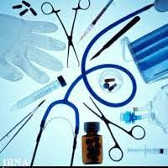
2- فشار بر روی زیرساخت ها
- سیستم های آب آشامیدنی، سیستم های تامین انرژی، خدمات مواد غذایی، مواد غذایی، محل های اسکان و ...
3- فشار بر سیستم بهداشت عمومی
- کمبود منابع انسانی مورد نیاز برای بررسی تمامی موارد
- کمبود تجهیزات مورد نیاز (کیت های تشخیصی، وسایل نمونه برداری و ...

Slide 4

چالش موجود در برابر اقدامات کنترلی در تجمعات انسانی
- پتانسیل بالا برای گسترش بین المللی
- ردیابی تماس بین المللی
- توجه بین المللی به اهميت بروز بيماري هاي خطرناك در جمعيت انساني
- رسانه ها

Slide 5
اهمیت تشخیص زودهنگام رخدادهای بهداشتی در گردهمایی های انبوه
-تشخیص زودهنگام رخدادهای بهداشتی با استفاده از نظام ارزیابی و واکنش سریع یکی از ضروريات اجتناب ناپذیر می باشد که این تشخیص زودهنگام با بهره گیری از دو نظام مراقبت ذیل امکان پذیر خواهد بود:
تشخیص زودهنگام با استفاده از سیستم مبتنی بر رخداد (Event Base surveillance)
تشخیص زودهنگام با استفاده از سیستم مبتنی بر شاخص ها ( نظام مراقبت سندرمیک) Indicator-based surveillance

Slide 6
A overview of different types of surveillance data and their capacity to send early warning alert (predict the outbreak in order to prevent)
Frequency
Outbreak
Time
Health-related events (Ecological data)
Health-related human behavior (events)
Clinical syndromes
Conventional approach (Disease-based Surveillance model)

Slide 7
آمادگی و پاسخگویی به منظور ارتقا و پویا نگه داشتن نظام مراقبت در جمعيت هاي انساني
پیشگیری از بیماری های واگیر در برنامه های آمادگی در گردهمایی های انبوه اهمیت ویژه داشته که شامل موارد ذیل می باشند:
- توجه به مداخلات پیش بینانه در گردهمایی های انبوه
- افزایش پایش و نظارت با استقرار جمعیت های انسانی
- تقویت شبکه گزارشدهی
- تدوین روش های عملیاتی استاندارد
- تعیین نقش ها و مسئولیت هر سازمان و فرد (تقسیم وظایف، هماهنگی و رهبری مبتنی بر آرمان مشترک)
- آمادگی سیستم آزمایشگاهی به منظور تشخیص سریع با استفاده از بهترین تکنولوژی

Slide 8
مهاجرین Refugee
این جمعیت ها در مسیر تردد از کشورهای مختلف تردد می نمایند.
در مسیر حرکت این افراد مبتلا به بیماری های مشمول گزارشدهی می گردند.
نظام مراقبت در این جمعیت ها به علت جابجایی فراوان فوق العاده مشکل می باشد.
این جمعیت ها به راحتی می تواند رخداد بهداشتی را به دیگر کشورها انتقال دهند.

Slide 9
نتیجه گیری
بیماری های واگیر در ارتباط تنگاتنگ با گردهمایی های انبوه هستند.
نبود رخدادهای بهداشتی به معنای نبود خطر نیست.
اهمیت برنامه ریزی برای آمادگی اساسی است.
تشخیص زود هنگام از طریق روش ترکیبی و مکمل (Event Base surveillance و Syndromic surveillance)
ارتباط موثر بین دستگاه های موثر با بهره گیری از آرمان مشترک و رهبری واحد

Slide 10
نتیجه گیری
برای دستیابی به مراقبت دقیق در مهاجرین نیاز است که از روش های جدید مراقبتی منجمله نظام مراقبت سندرمیک استفاده گردد.
در صورت بروز طغیان های شدید در جمعیت مهاجرین استقرار یک نظام مراقبت مبتنی بر واکنش سریع اصل اجتناب ناپذیر است.
با توجه به اینکه انتقال رخداد بهداشتی در این جمعیت ها محتمل می باشند صد درصد مشمول IHR بوده و می بایستی به طور دقیق مورد توجه گیرند.

Slide 11

با تشکر از حسن توجهتان

